Slide 1
KHỞI ĐỘNG
Câu hỏi: Ngôi sao là gì? Hành tinh là gì? Mặt Trời, Trái Đất, Mặt Trăng là sao hay hành tinh?
Trả lời:
- Sao là thiên thể tự phát sáng.
- Hành tinh là thiên thể không tự phát sáng, quay quanh sao.
- Mặt Trời là sao, Trái Đất là hành tinh, Mặt Trăng là vệ tinh của Trái Đất.

Slide 2
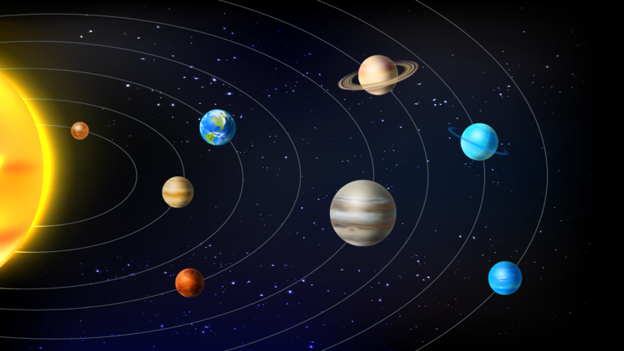
Em đã biết, Trái Đất quay quanh Mặt Trời, Mặt Trăng quay quanh Trái Đất. Vậy còn có những thiên thể nào khác quay quanh Mặt Trời không ?
Trong các thiên thể xoay quanh Mặt Trời, Thiên thể nào gần Mặt Trời nhất ?Thiên thể nào ở xa Mặt Trời nhất ?

Slide 3
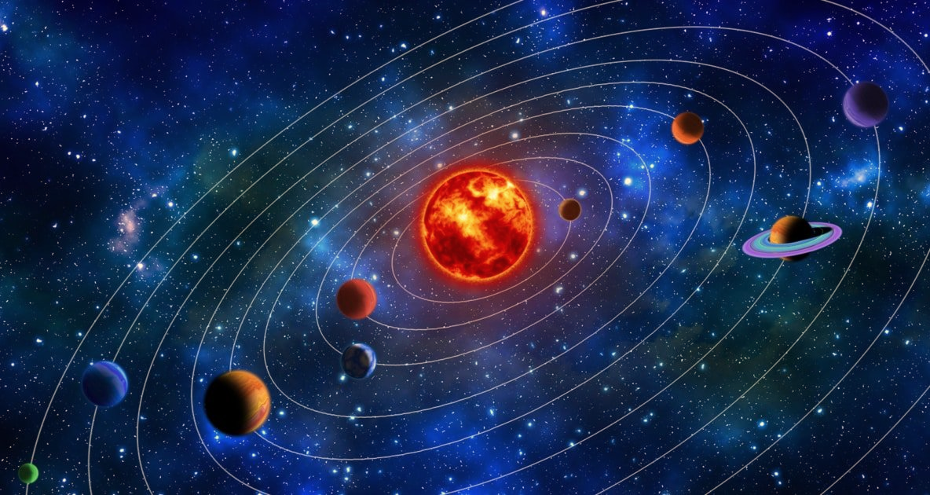
BÀI 54:
HỆ MẶT TRỜI

Slide 4
Bài 54: HỆ MẶT TRỜI
I. Hệ Mặt Trời:

Slide 5
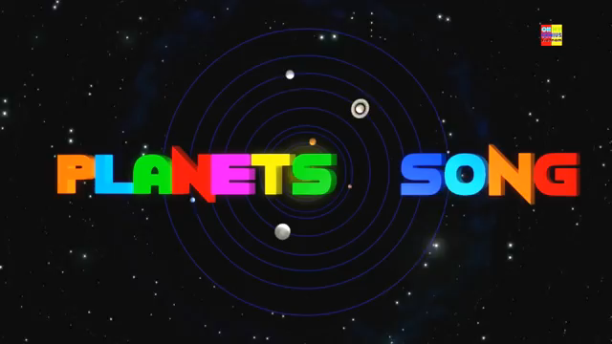

Slide 6
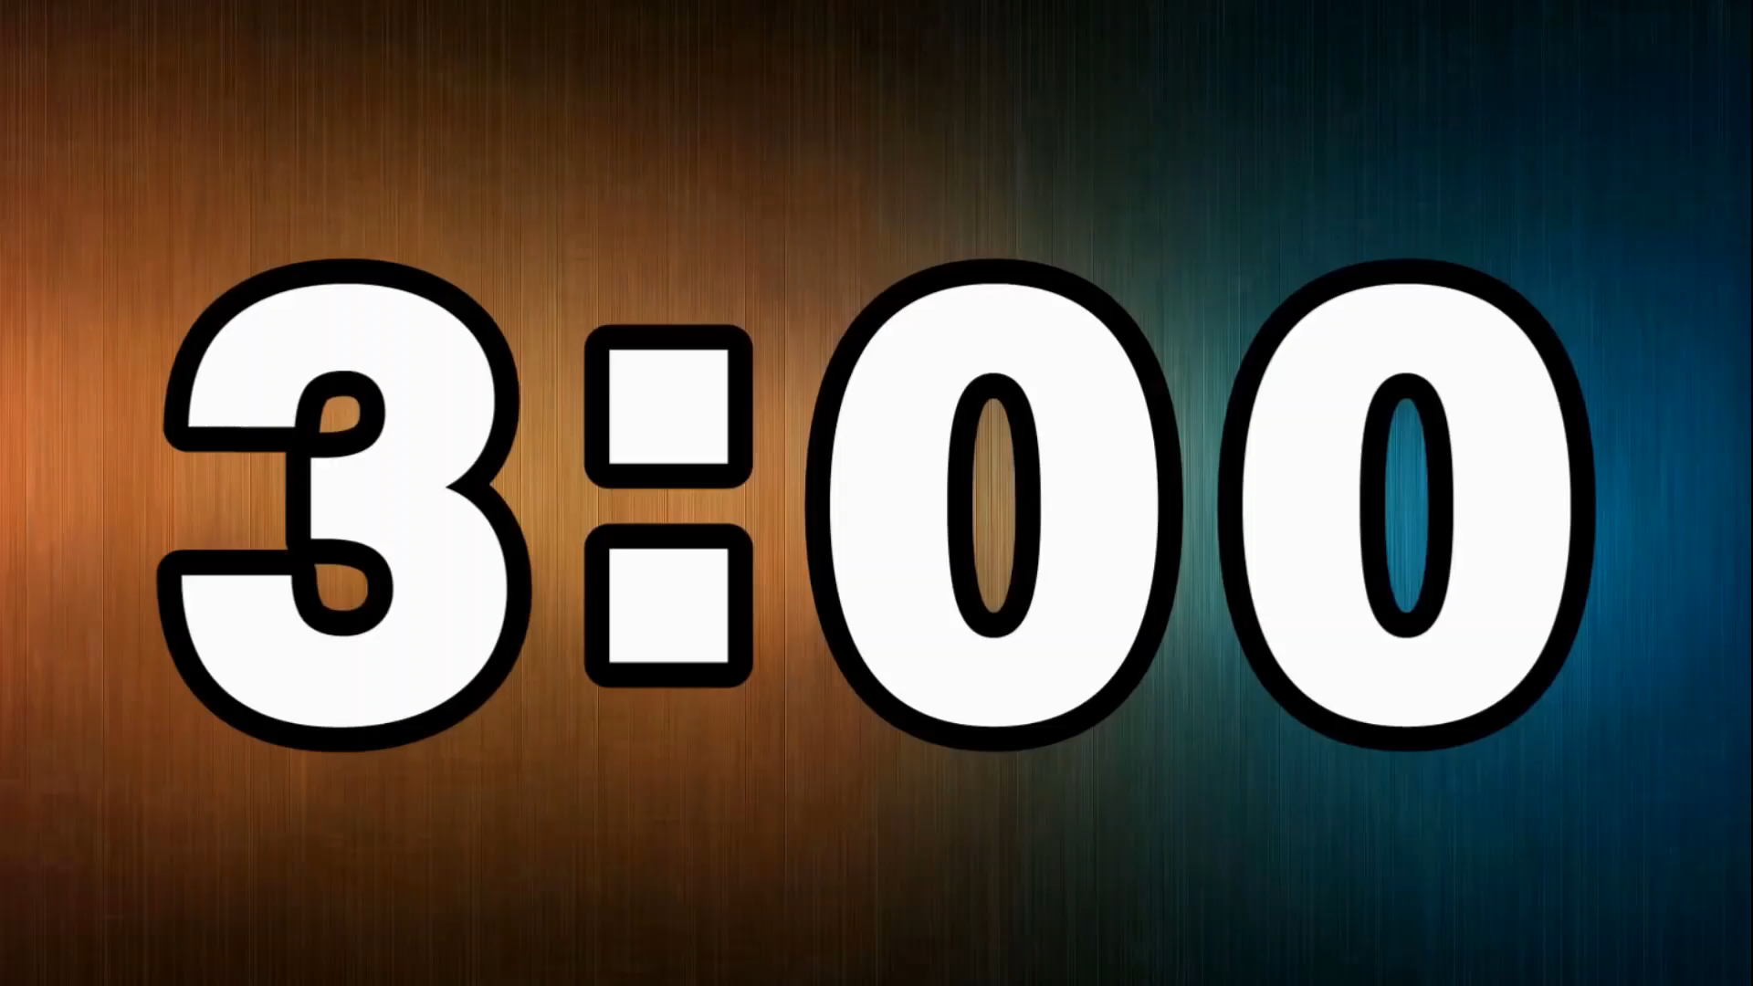
HOẠT ĐỘNG NHÓM ĐÔI
(3 phút)
Nhiệm vụ: Thảo luận nhóm trả lời các câu hỏi sau:
1: Hệ Mặt Trời bao gồm những gì?
2: Hãy kể tên 8 hành tinh từ gần nhất đến xa Mặt Trời nhất.
3: Các hành tinh đứng yên hay chuyển động?
4: Có được nhìn trực tiếp Mặt Trời không? Tại sao?

Slide 7
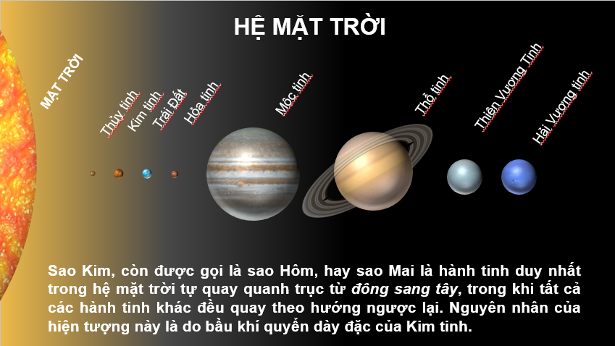
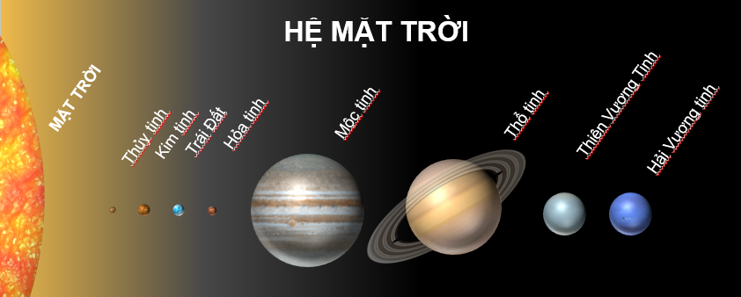
1/ Hệ Mặt Trời bao gồm những gì?
=> Hệ Mặt Trời bao gồm Mặt Trời và các thiên thể chuyển động xung quanh Mặt Trời.
2/ Hãy kể tên 8 hành tinh từ gần nhất đến xa Mặt Trời nhất.
=> Có 8 hành tinh trong Hệ Mặt Trời, theo thứ tự từ gần nhất đến xa Mặt Trời nhất là: Thủy tinh, Kim tinh, Trái Đất, Hỏa tinh, Mộc tinh, Thổ tinh, Thiên Vương tinh, Hải Vương tinh.
3/ Các hành tinh đứng yên hay chuyển động?
=> Các hành tinh vừa chuyển động quanh Mặt Trời vừa tự quay quanh trục của nó với chu kì riêng.
4/ Có được nhìn trực tiếp Mặt Trời không? Tại sao?
=> Không được. Vì ánh sáng Mặt Trời có cường độ mạnh, có thể làm mù mắt.

Slide 8
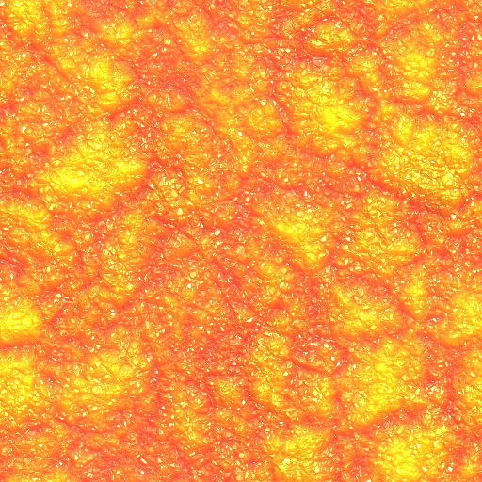
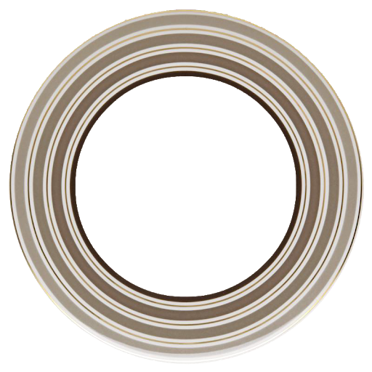
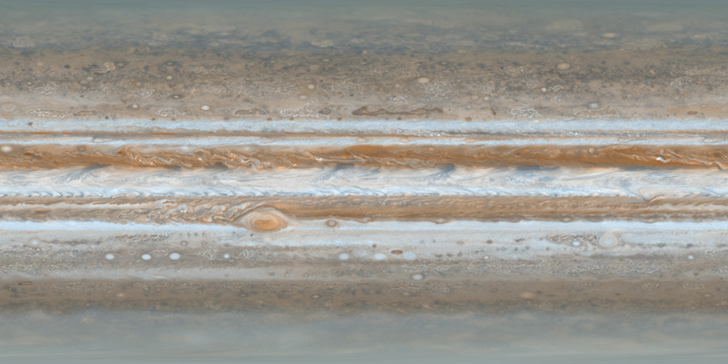
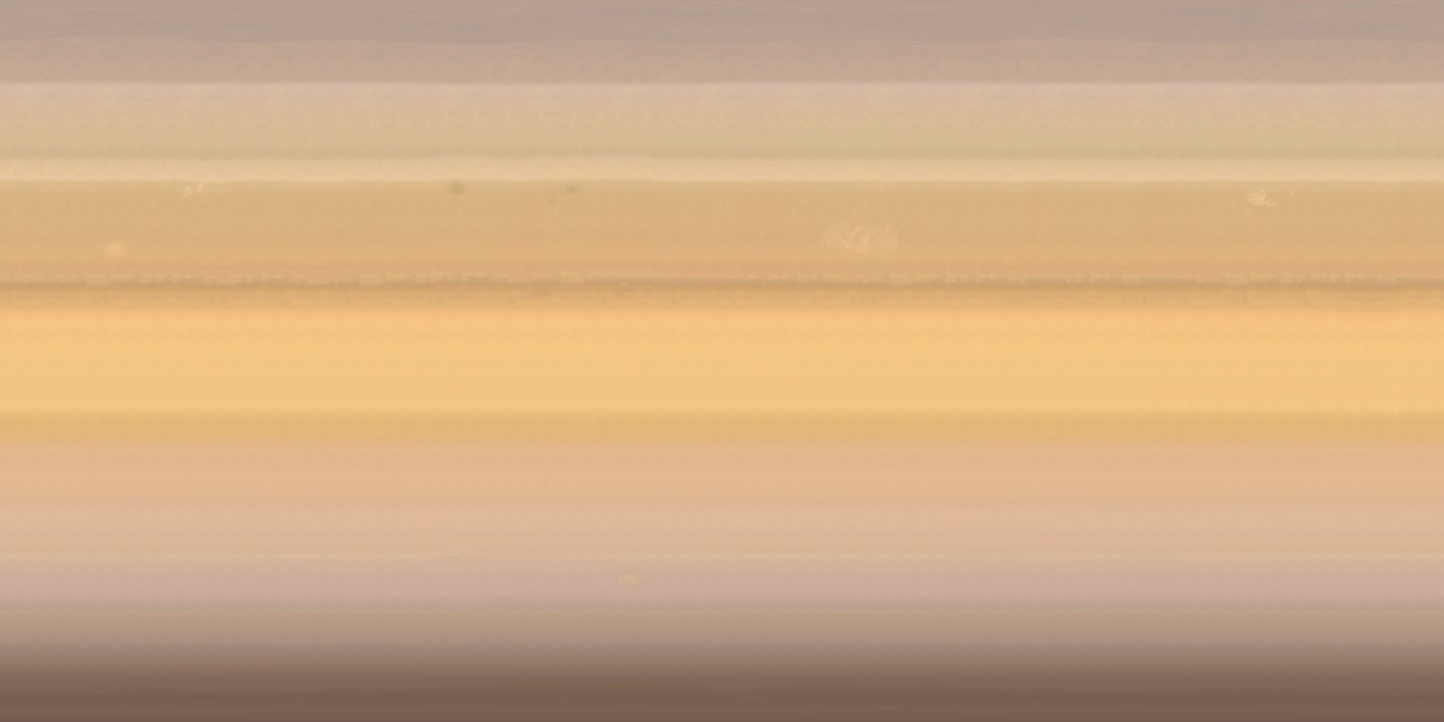

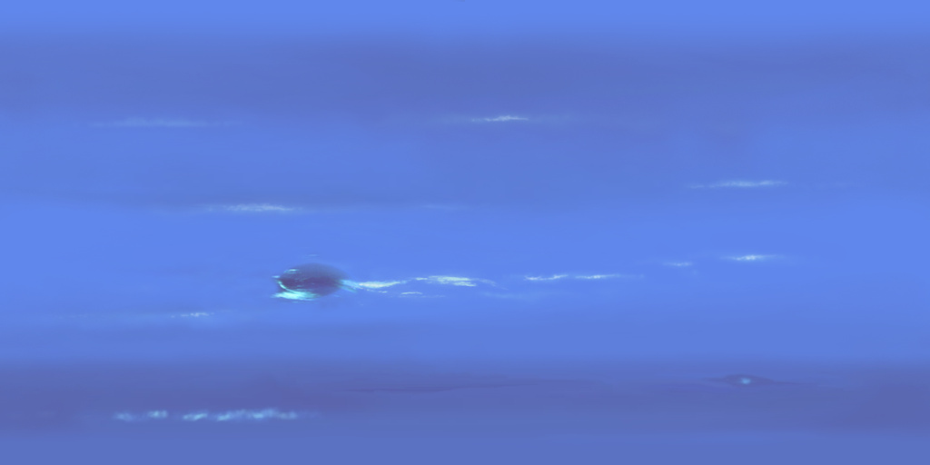
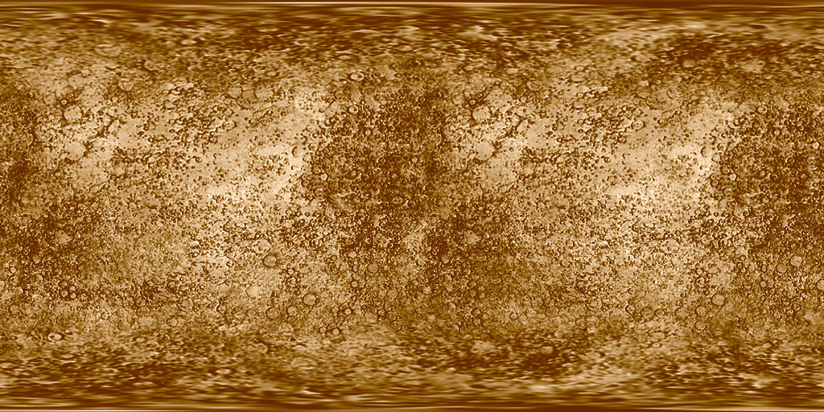
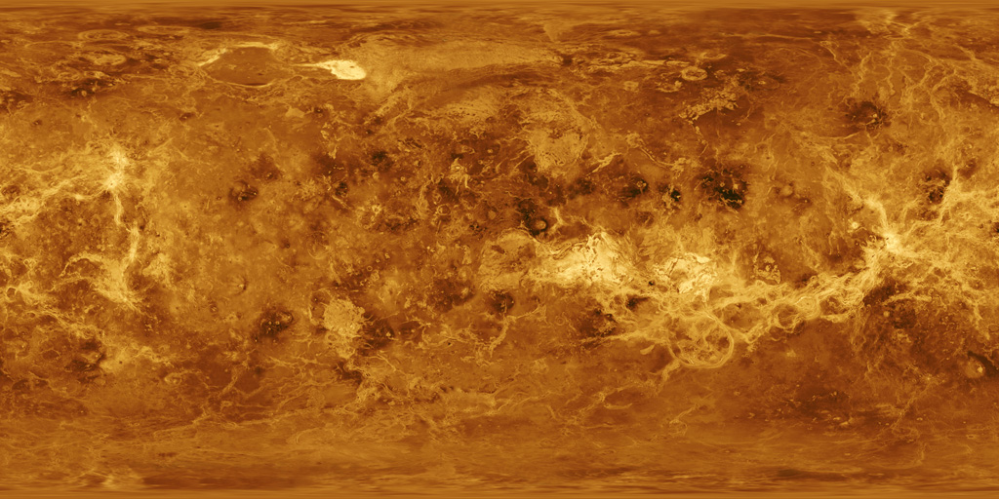
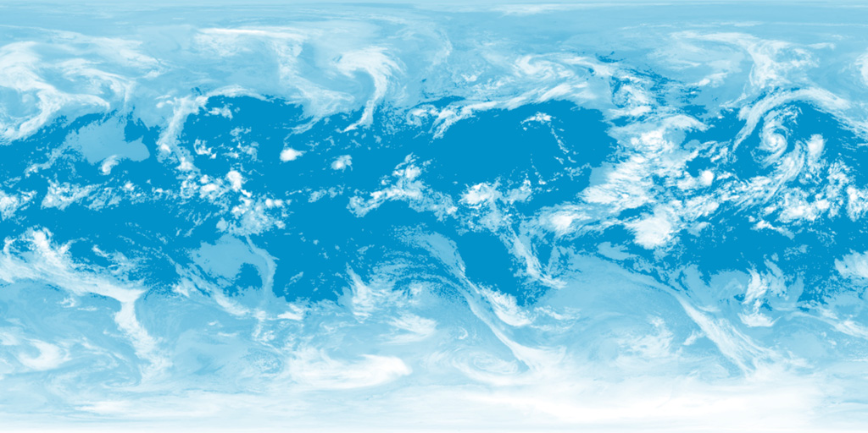
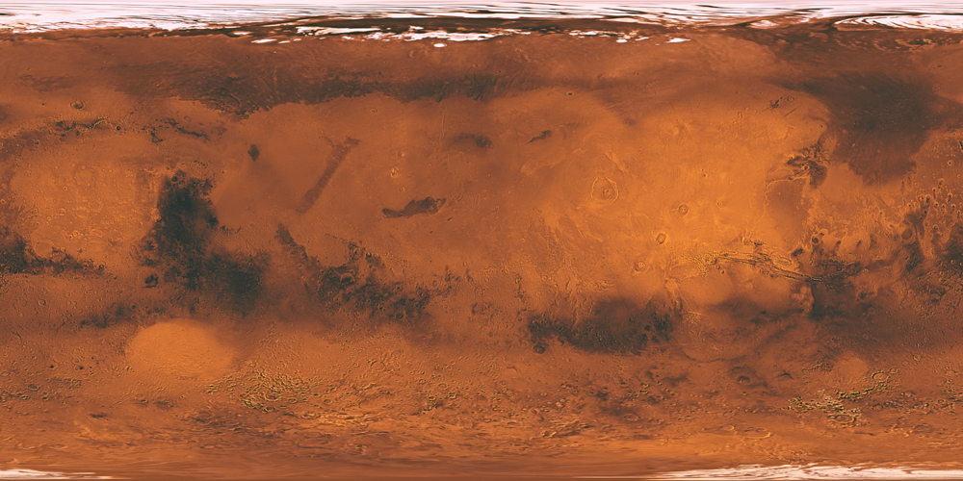
MẶT TRỜI
Thiên Vương Tinh
Mộc tinh
Thổ tinh
Hải Vương tinh
Thủy tinh
Trái Đất
Kim tinh
Hỏa tinh

Slide 9
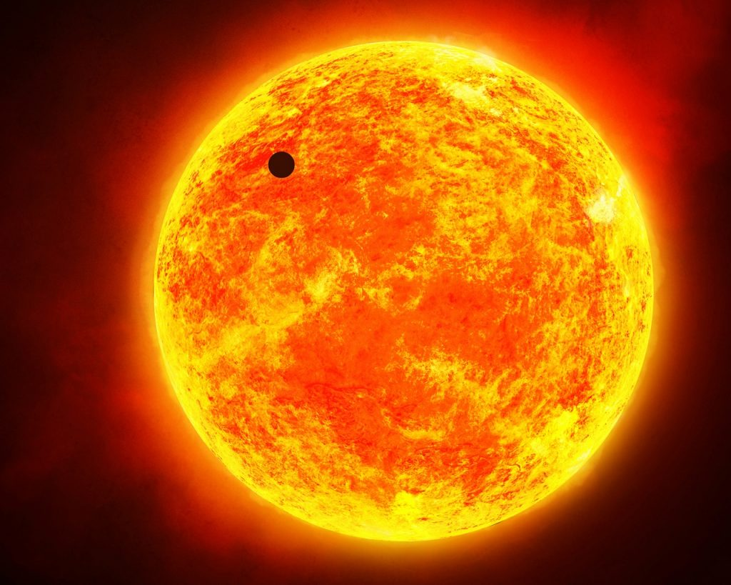
!! Lưu ý : CÓ ĐƯỢC NHÌN TRỰC TIẾP MẶT TRỜI KHÔNG?
Nhìn thẳng vào Mặt Trời rất nguy hiểm. Ánh sáng Mặt Trời có thể làm mù mắt. Các nhà Thiên Văn học không bao giờ nhìn thẳng trực tiếp vào Mặt Trời mà phải dùng một loại kính thiên văn đặc biệt để chụp ảnh bề mặt Mặt Trời.

Slide 10
Bài 54: HỆ MẶT TRỜI
I. Hệ Mặt Trời:
- Hệ Mặt Trời (Thái Dương hệ), gồm Mặt Trời và các thiên thể chuyển động xung quanh Mặt Trời.
- Hệ Mặt Trời gồm: Mặt Trời, hơn 1 trăm vệ tinh, các sao chổi, các tiểu hành tinh, các thiên thạch khác và bụi vũ trụ.
- Các hành tinh vừa chuyển động quanh Mặt Trời vừa tự quay quanh trục của nó.

Slide 11
Bài 54: HỆ MẶT TRỜI
II. Các hành tinh của hệ Mặt Trời:

Slide 12
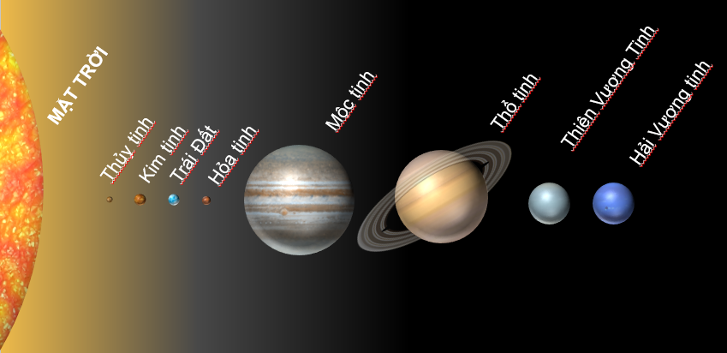
CÁC HÀNH TINH CỦA HỆ MẶT TRỜI
Hệ Mặt Trời có 8 hành tinh: Thủy tinh, Kim tinh, Trái Đất, Hỏa tinh, Mộc tinh, Thổ tinh, Thiên Vương tinh, Hải Vương tinh.
Hành tinh nào gần Mặt Trời nhất ? Hành tinh nào xa Mặt Trời nhất ?
HỆ MẶT TRỜI
- Thủy tinh gần Mặt Trời nhất
- Hải Vương Tinh xa Mặt Trời nhất .

Slide 13
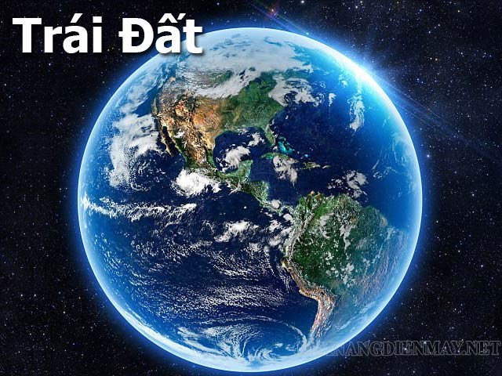
CÁC HÀNH TINH CỦA HỆ MẶT TRỜI
Trái Đất còn có tên gọi khác là Địa Cầu hay Hành tinh xanh. Trong Thái Dương Hệ, hành tinh này có vị trí thứ 3 tính từ Mặt Trời. Xét về khối lượng, bán kính và mật độ vật chất trong các hành tinh đất đá thì Trái Đất là hành tinh lớn nhất. Đồng thời, đây cũng là hành tinh đất đá duy nhất mà các mảng kiến tạo vẫn còn đang hoạt động.
Tính từ Mặt Trời ra thì Trái Đất là hành tinh thứ mấy?
HỆ MẶT TRỜI

Slide 14
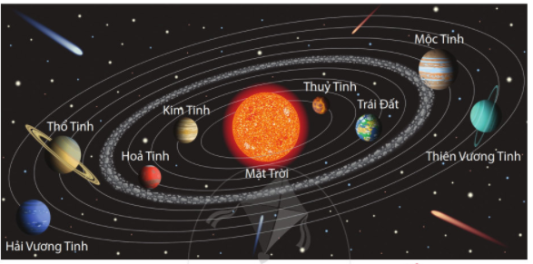
Lực hấp dẫn gây ra chuyển động của 8 hành tinh xung quanh Mặt Trời phụ thuộc khối lượng và khoảng cách đến Mặt Trời của các hành tinh. Theo em dự đoán, thời gian quay quanh Mặt Trời của các hành tinh có giống nhau hay không?

Slide 15
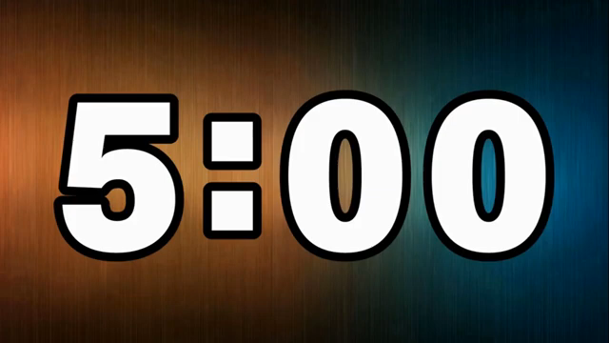
HOẠT ĐỘNG NHÓM TỔ
(5 phút)
Nhiệm vụ: Hoàn thành phiếu học tập:

Slide 16
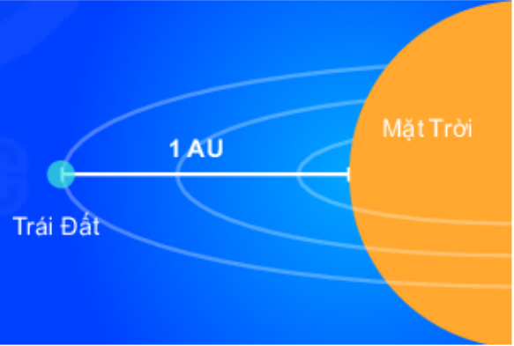
ĐƠN VỊ ĐO CHIỀU DÀI TRONG THIÊN VĂN HỌC
Au là đơn vị đo chiều dài trong Thiên văn học, 1 Au còn gọi là đơn vị thiên văn (đvtv) có chiều dài bằng khoảng cách từ Trái Đất đến Mặt Trời, xấp xỉ bằng 150 triệu km.
Khoảng cách từ Trái Đất đến Mặt Trời

Slide 17
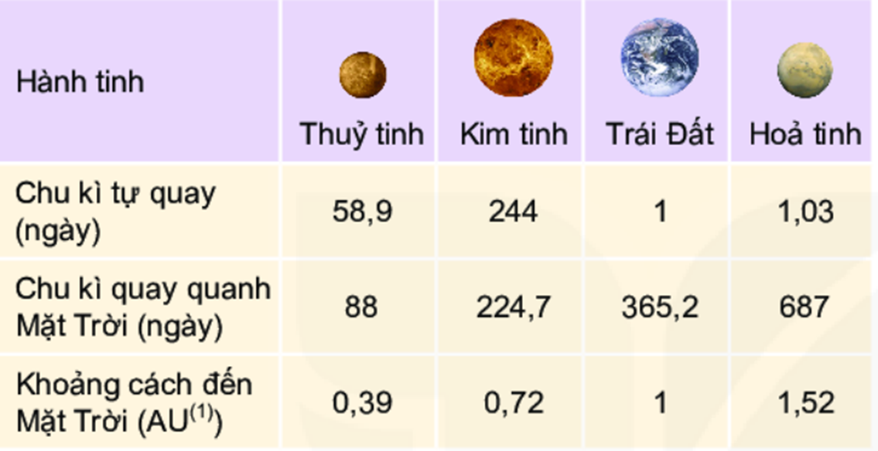
4 HÀNH TINH VÒNG TRONG CỦA HỆ MẶT TRỜI
4 hành tinh vòng trong của hệ Mặt Trời là: Thủy tinh, Kim tinh, Trái Đất, Hỏa tinh
=> Các hành tinh đất đá
* Đặc điểm:
+ Thành phần chủ yếu là Silicat và các kim loại
+ Nằm gần Mặt Trời nên có nhiệt độ cao
? Trong 4 hành tinh vòng trong của hệ Mặt Trời, một ngày của hành tinh nào có thời gian gần bằng một ngày của Trái Đất?

Slide 18
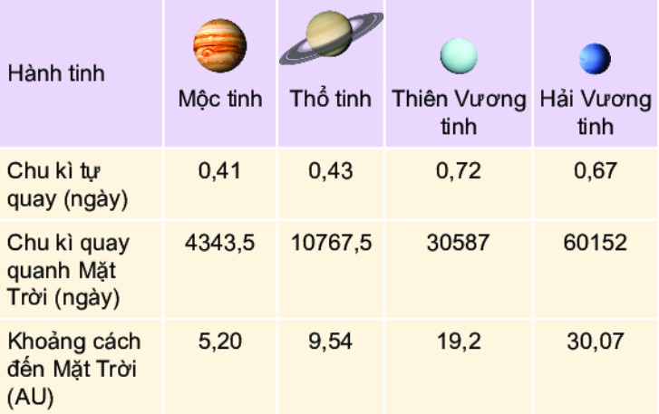
4 HÀNH TINH VÒNG NGOÀI CỦA HỆ MẶT TRỜI
4 hành tinh vòng ngoài của hệ Mặt Trời là: Mộc tinh, Thổ tinh, Thiên Vương tinh, Hải Vương tinh
=> Các hành tinh khí khổng lồ
* Đặc điểm:
+ Thành phần chủ yếu là các hợp chất khí
+ Có kích thước rất lớn
+ Nằm xa Mặt Trời nên có nhiệt độ thấp

Slide 19
- Khoảng cách từ các hành tinh khác nhau đến Mặt Trời là ……………. và chu kì quay quanh Mặt Trời của các hành tinh khác nhau là …………….
- Hành tinh ở càng xa Mặt Trời thì có chu kì quay quanh Mặt Trời càng ……....
khác nhau
khác nhau
lâu

Slide 20
Bài 54: HỆ MẶT TRỜI
II. Các hành tinh của hệ Mặt Trời:
- Hệ Mặt Trời có 8 hành tinh : Thủy tinh, Kim tinh, Trái Đất, Hỏa tinh, Mộc tinh, Thổ tinh, Thiên Vương tinh, Hải Vương tinh.
- Khoảng cách từ các hành tinh đến Mặt Trời là khác nhau. Thủy tinh gần Mặt Trời nhất, Hải Vương tinh xa Mặt Trời nhất.

Slide 21
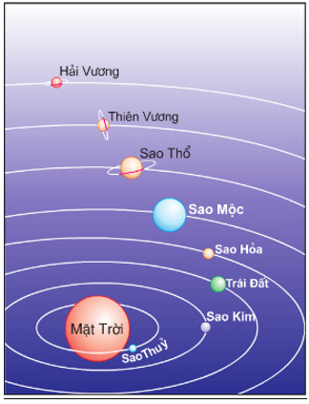
? Người ta vẫn nói sao Hỏa, sao Kim, sao Thổ,… đều là các ngôi sao trong Hệ Mặt Trời. Nói như thế là đúng hay sai? Tại sao?
- Không đúng, vì:
+ Sao là các thiên thể tự phát sáng.
+ Các hành tinh: sao Hỏa, sao Kim, sao Thổ,… đều không tự phát sáng mà nhận ánh sáng từ Mặt Trời
=> Nên sao Hỏa, sao Kim, sao Thổ,… chỉ là các hành tinh quay quanh sao.

Slide 22
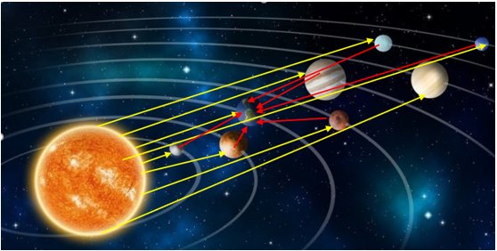
? Vì sao ta nhìn thấy các hành tinh trong Hệ Mặt Trời?
Vì:
- Mặt Trời là một ngôi sao lớn, tự phát sáng.
- Các hành tinh quay quanh Mặt trời theo quỹ đạo riêng của nó. Nên các hành tinh đều nhận được ánh sáng Mặt Trời, và ta nhìn thấy các hành tinh do có ánh sáng phản chiếu từ các hành tinh đó tới mắt ta, khi quan sát qua các dụng cụ hỗ trợ hiện đại.

Slide 23
? Nếu như em đứng trên Hải Vương tinh, sẽ nhìn thấy Mặt Trời lớn hơn hay nhỏ hơn so với khi ở Trái Đất?
=> Sẽ nhìn thấy Mặt Trời nhỏ hơn so với khi ở Trái Đất, vì Trái Đất ở gần Mặt Trời hơn Hải Vương tinh.

Slide 24
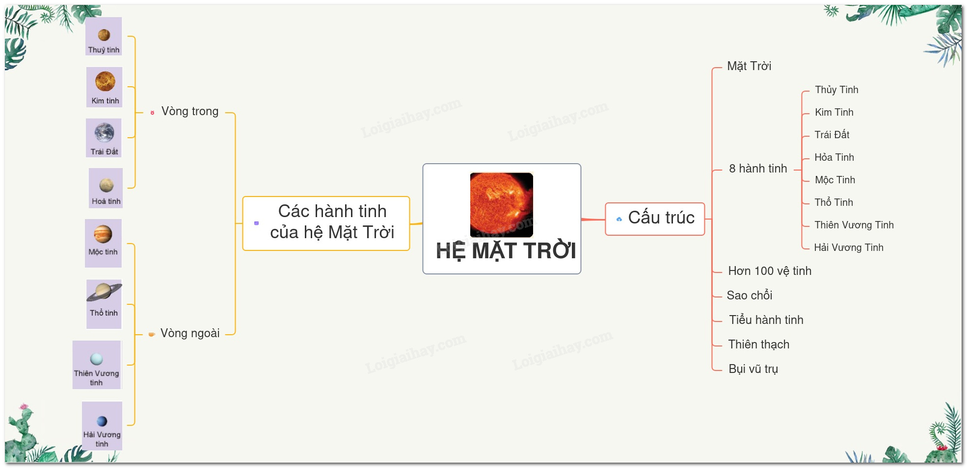

Slide 25

VẬN DỤNG
“CHẾ TẠO DỤNG CỤ QUAN SÁT VẾT ĐEN TRÊN MẶT TRỜI”
Nguyên liệu :

Slide 26
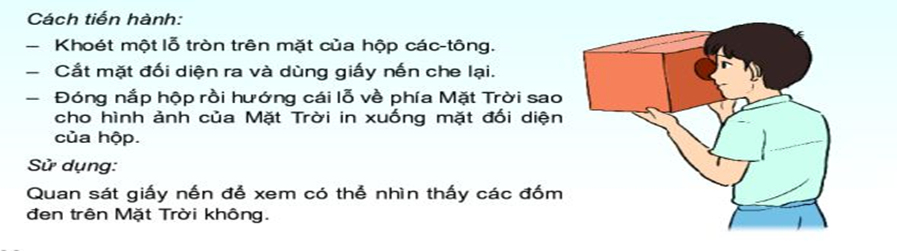
VẬN DỤNG
“CHẾ TẠO DỤNG CỤ QUAN SÁT VẾT ĐEN TRÊN MẶT TRỜI”
Cách tiến hành:

Slide 27
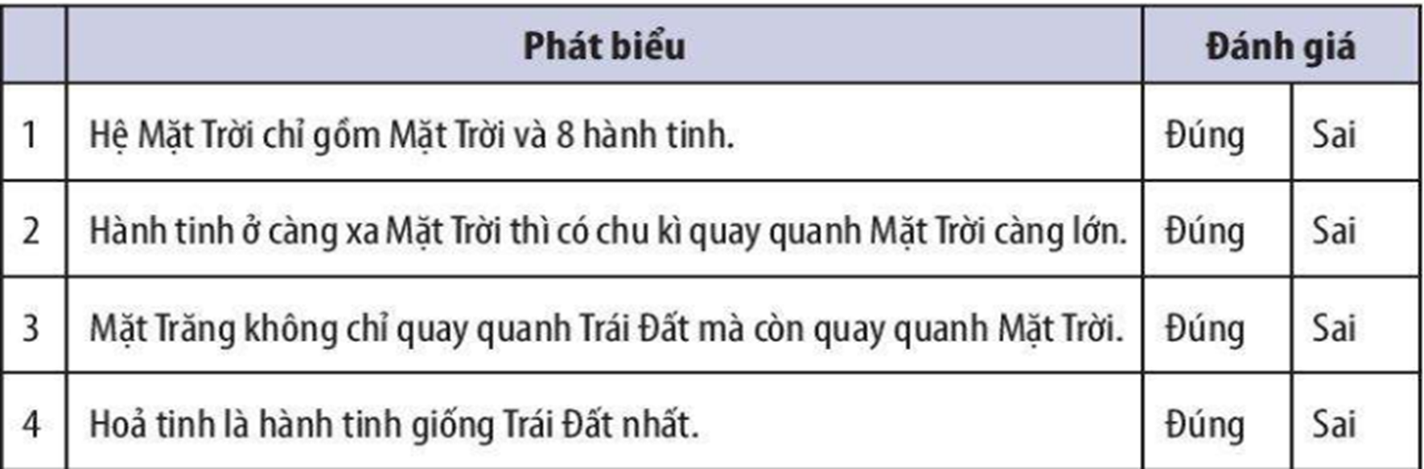
LUYỆN TẬP
Câu 1: Xác định các phát biểu sau Đúng hay Sai?

Slide 28
LUYỆN TẬP
Câu 2: Cấu tạo của hệ Mặt Trời gồm:
A. Mặt Trăng, Trái Đất, các tiểu hành tinh và sao chổi.
B. Các hành tinh, vệ tinh và các đám bụi, khí.
C. Các tiểu hành tinh và các đám bụi, khí.
D. Mặt Trời, các hành tinh, vệ tinh, các tiểu hành tinh và đám bụi, khí.
Câu 3: Hệ Mặt Trời gồm mấy hành tinh?
A. 7 B. 8 C. 9 D. 10
Câu 4: Hành tinh nào gần Mặt Trời nhất?
A. Thủy tinh B. Hải Vương tinh
C. Thiên Vương tinh D. Hỏa tinh

Slide 29
LUYỆN TẬP
Câu 5: Một đơn vị thiên văn là:
A. khoảng cách giữa các hành tinh với nhau
B. khoảng cách từ Trái Đất đến Mặt Trời
C. khoảng cách từ Trái Đất đến Mặt Trăng
D. khoảng cách từ Mặt Trời đến Diêm Vương tinh.
Câu 6: Trong bốn hành tinh vòng trong của Hệ Mặt Trời, một ngày của hành tinh nào có thời gian gần bằng một ngày của Trái Đất?
A. Kim Tinh. B. Hoả Tinh. C. Thổ Tinh. D. Thuỷ Tinh.
Câu 7: Hành tinh nào xếp thứ ba kể từ Mặt Trời?
A. Trái Đất B. Thủy Tinh. C. Kim Tinh. D. Hỏa Tinh.

Slide 30
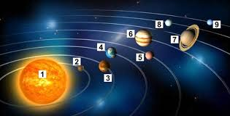
LUYỆN TẬP
Câu 8: Các thiên thể số 3, 5, 7 trong hình là những hành tinh nào trong hệ Mặt Trời?
A. Kim tinh – Mộc tinh – Thiên Vương tinh
B. Thủy tinh – Hỏa tinh – Mộc tinh
C. Kim tinh – Hỏa tinh – Thổ tinh
D. Thủy tinh - Hỏa tinh – Thổ tinh

Slide 31
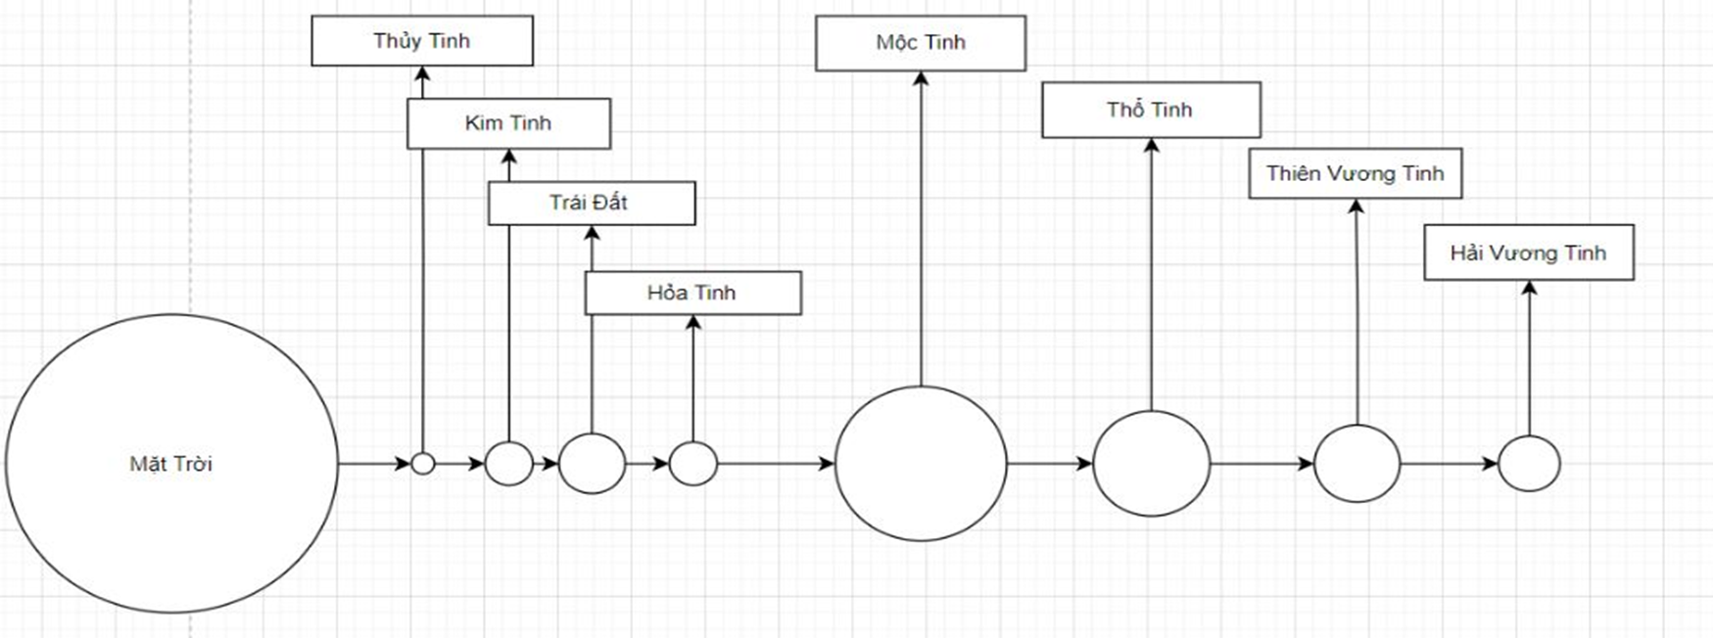
Câu 9: Vẽ sơ đồ biểu diễn khoảng cách từ Mặt Trời đến các hành tinh theo tỉ lệ 1cm ứng với 1 AU?
Hành tinh | Thủy tinh | Kim tinh | Trái Đất | Hỏa tinh | Mộc tinh | Thổ tinh | Thiên Vương tinh | Hải Vương tinh
Khoảng cách (AU) | 0,39 | 0,72 | 1 | 1,52 | 5,2 | 9,54 | 19,2 | 30,07
Khoảng cách (cm) | 0,39 | 0,72 | 1 | 1,52 | 5,2 | 9,54 | 19,2 | 30,07

Slide 32
VỀ NHÀ
- Học bài theo nội dung ghi vở
- Hoàn thành nhiệm vụ chế tạo dụng cụ quan sát vết đen trên Mặt Trời
- Đọc và tìm hiểu trước bài mới. Bài 55: Ngân Hà

Slide 33
LUYỆN TẬP
Câu 1: Xác định các phát biểu sau Đúng hay Sai?

Slide 34
LUYỆN TẬP
Câu 1: Xác định các phát biểu sau Đúng hay Sai?

